Slide 1
МБДОУ АСКИЗСКИЙ Д/С «ЧАХАЙАХ»
ПРОЕКТ: «В наших детях – историческое бессмертие народа» Выполнили: Капсаргина Т.Б. Тюкпеева Л.В. Бурнакова А.А.

Slide 2
«Любовь к родному краю, родной культуре, родной речи начинается с малого – любви к своей семье, к своему жилищу, к своему детскому саду. Постепенно расширяясь, эта любовь переходит в любовь к родной стране, к ее истории, прошлому и настоящему, ко всему человечеству». Д.С. Лихачев
Паспорт проекта Тип проекта: практико-ориентированный, долгосрочный, открытый, коллективный Целевые участники проекта: ● Дети средней группы (4-5 лет). ● Педагоги ОУ. ● Родители воспитанников. Условия реализации проекта: заинтересованность педагогов, детей и родителей, регулярность и систематичность работы. Продолжительность проекта: С декабря – март

Slide 3
Актуальность разработки и реализации проекта Малая Родина... У каждого человека она своя, но для всех является той путеводной звездой, которая на протяжении всей жизни определяет очень многое, если не сказать — всё. Край, где родился и вырос, где светят звёзды детства, —именно это необходимо каждому человеку. Одной из форм воспитания патриотических чувств у детей дошкольного возраста является привитие любви к родному краю. Любовь к близким людям, к детскому саду, к родному городу и родному краю играют огромную роль в становлении личности ребенка. Воспитать любовь к родному краю – это значит так показать детям их родной край, чтобы вызвать чувство восхищения своей родиной, чувство гордости за своих земляков. В последние годы идет переосмысление сущности патриотического воспитания: идея воспитания патриотизма и гражданственности, приобретая все большее общественное значение, становится задачей государственной важности. Современные исследователи в качестве основополагающего фактора интеграции социальных и педагогических условий в патриотическом и гражданском воспитании дошкольников рассматривают национально – региональный компонент. При этом акцент делается на воспитание любви к родному дому, природе, культуре малой Родины. Знакомство детей с родным краем: с историко-культурными, национальными, географическими, природными особенностями формирует у них такие черты характера, которые помогут им стать патриотом и гражданином своей Родины. Ведь, яркие впечатления о родной природе, об истории родного края, полученные в детстве, нередко остаются в памяти человека на всю жизнь.

Slide 4
Цель проекта: Осуществление комплексного подхода в воспитании и приобщении дошкольников к истории и культуре родного края, малой Родины. Задачи: 1. Приобщить дошкольников к истории и традициям родного края; 2. Воспитывать любви к своей семье, к своему роду, развитие интереса к истории семьи, семейным традициям; 3.Вовлечь взрослых и детей в активно-познавательную, исследовательскую деятельность по изучению и сохранению истории, природы и культуры своего края; 4. Сформировать у детей и взрослых систему знаний о родном селе, крае на основе историко-художественно-краеведческого материала. 5. Привлечь родителей к активному участию в реализации проекта. 6. Развивать связную речь детей; обогащать и активизировать словарь детей, учить свободно мыслить, фантазировать;

Slide 5
Мультимедийная презентация: природа Хакасии, работы художников-пейзажистов Хакасии;

Slide 6
Рисунки на камнях «Пейзаж Хакасии»

Slide 7
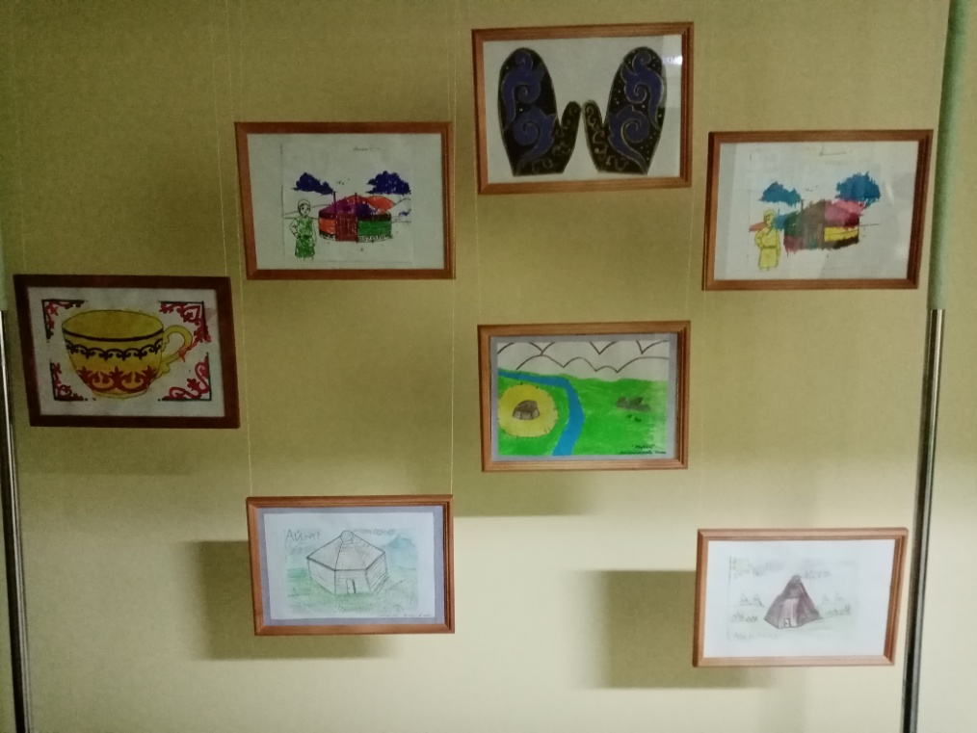
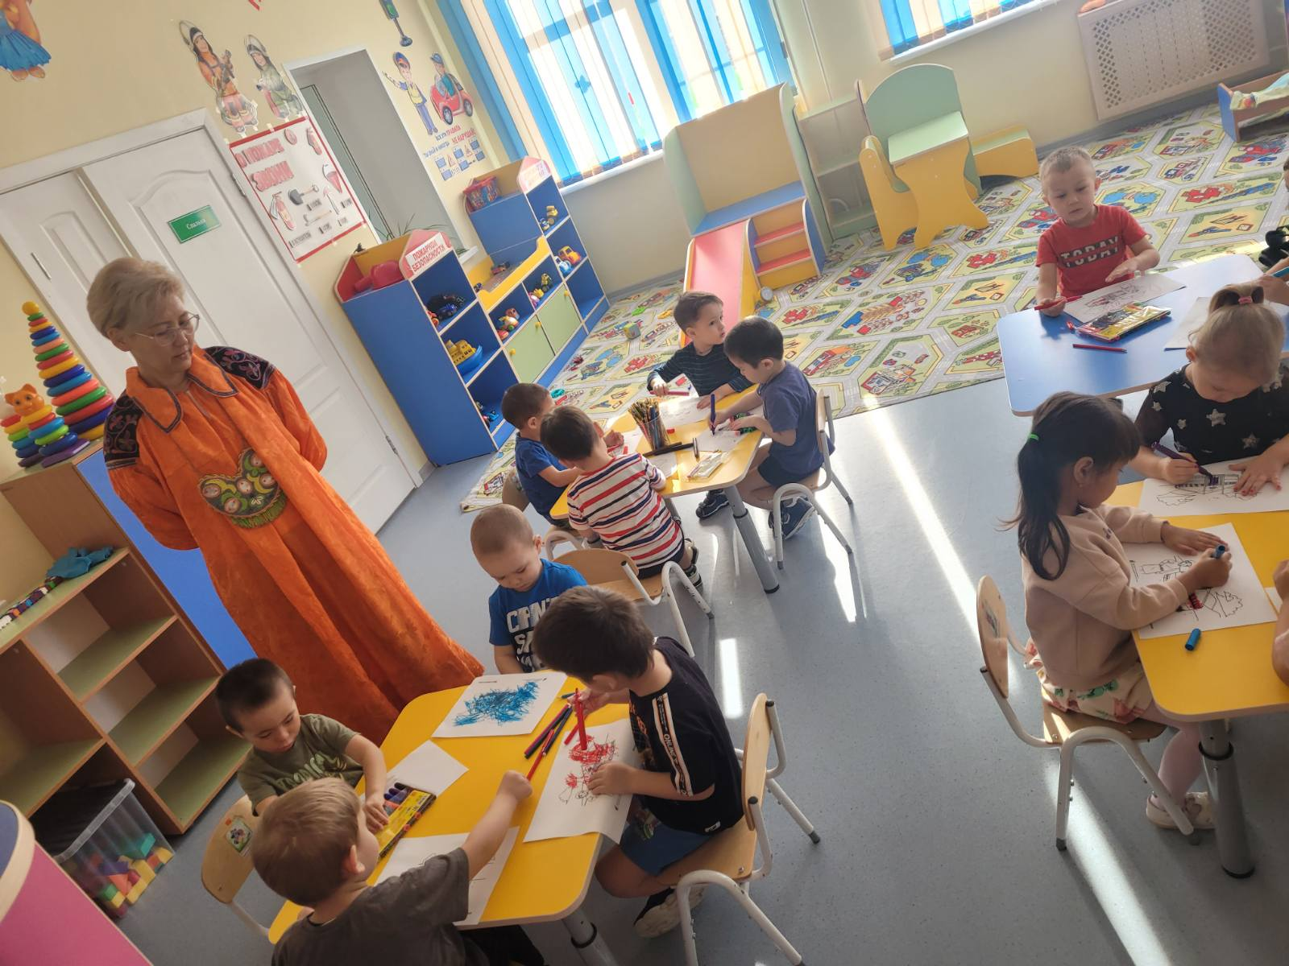
Оформление выставки рисунков

Slide 8
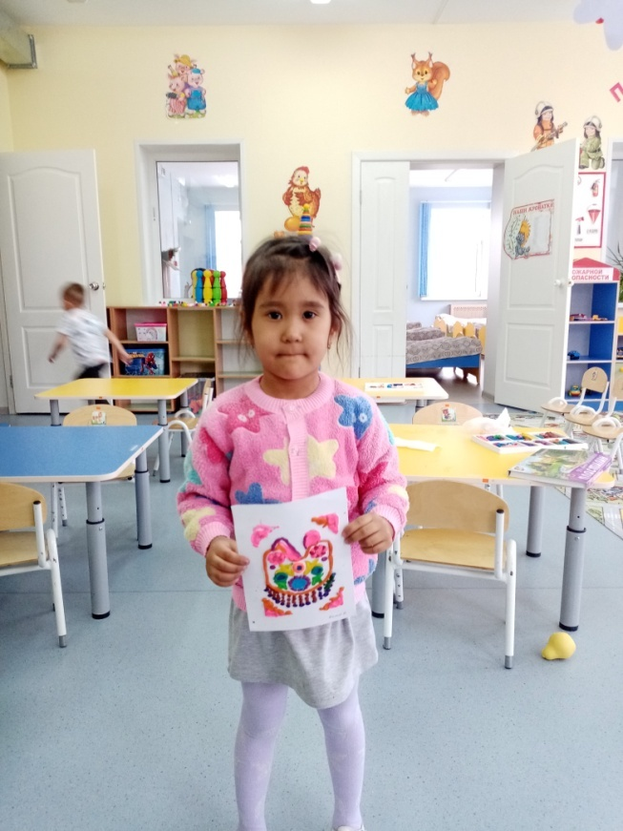
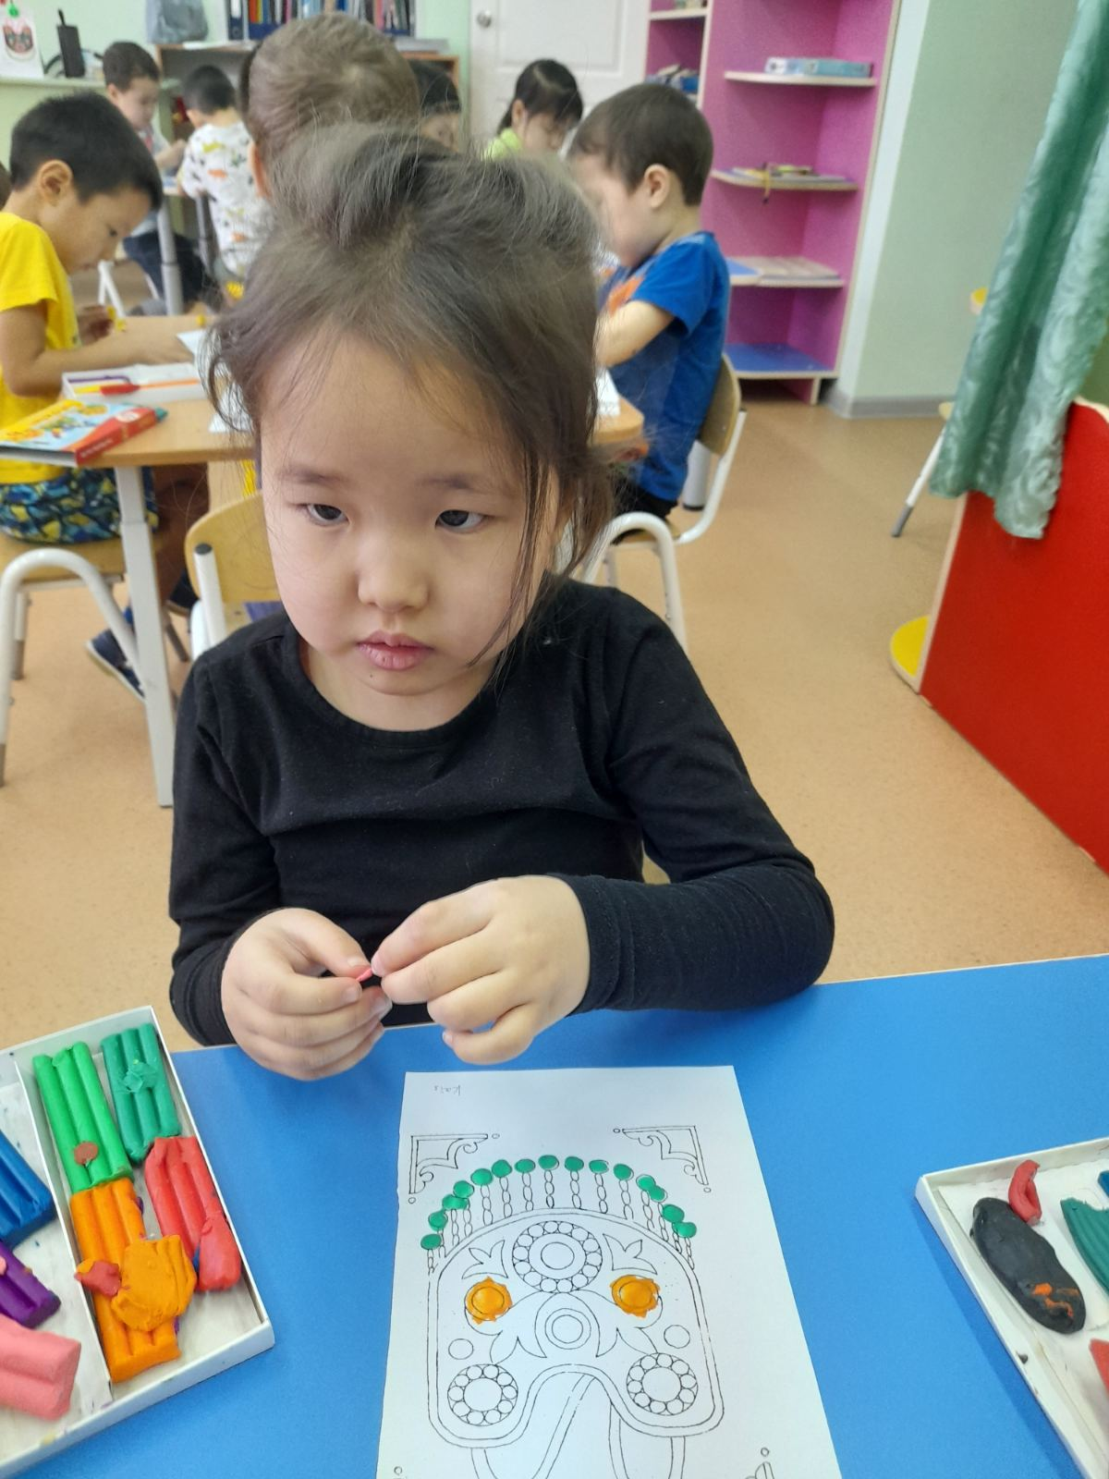
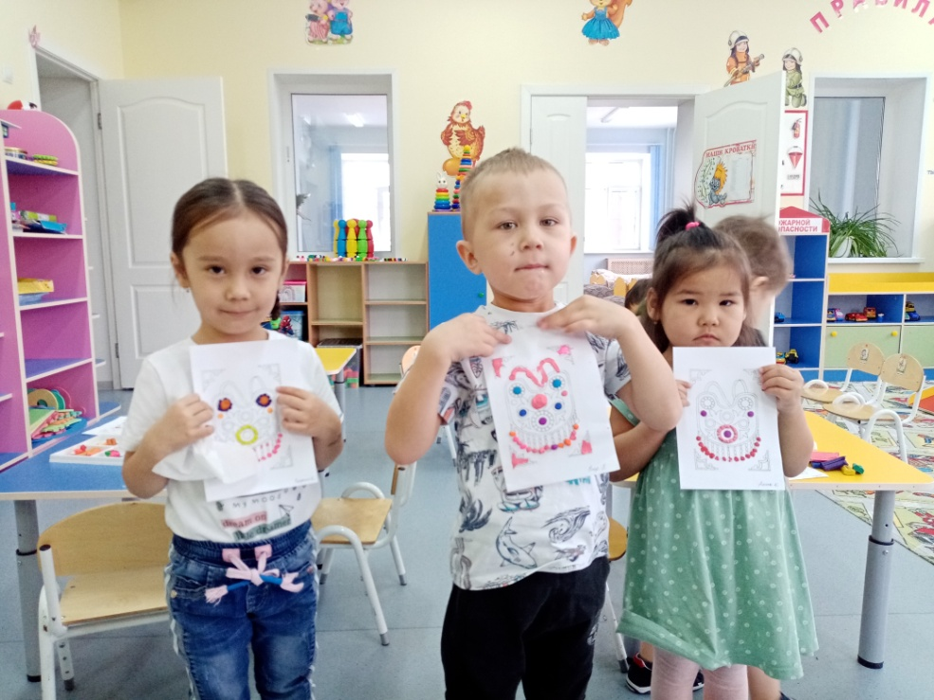
Пластилинография

Slide 9
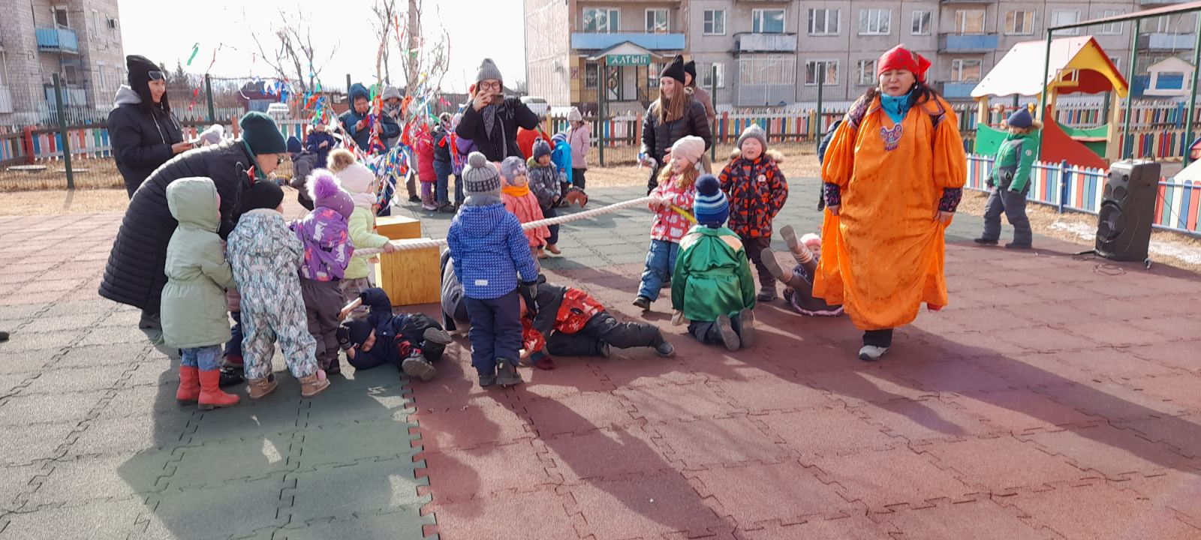
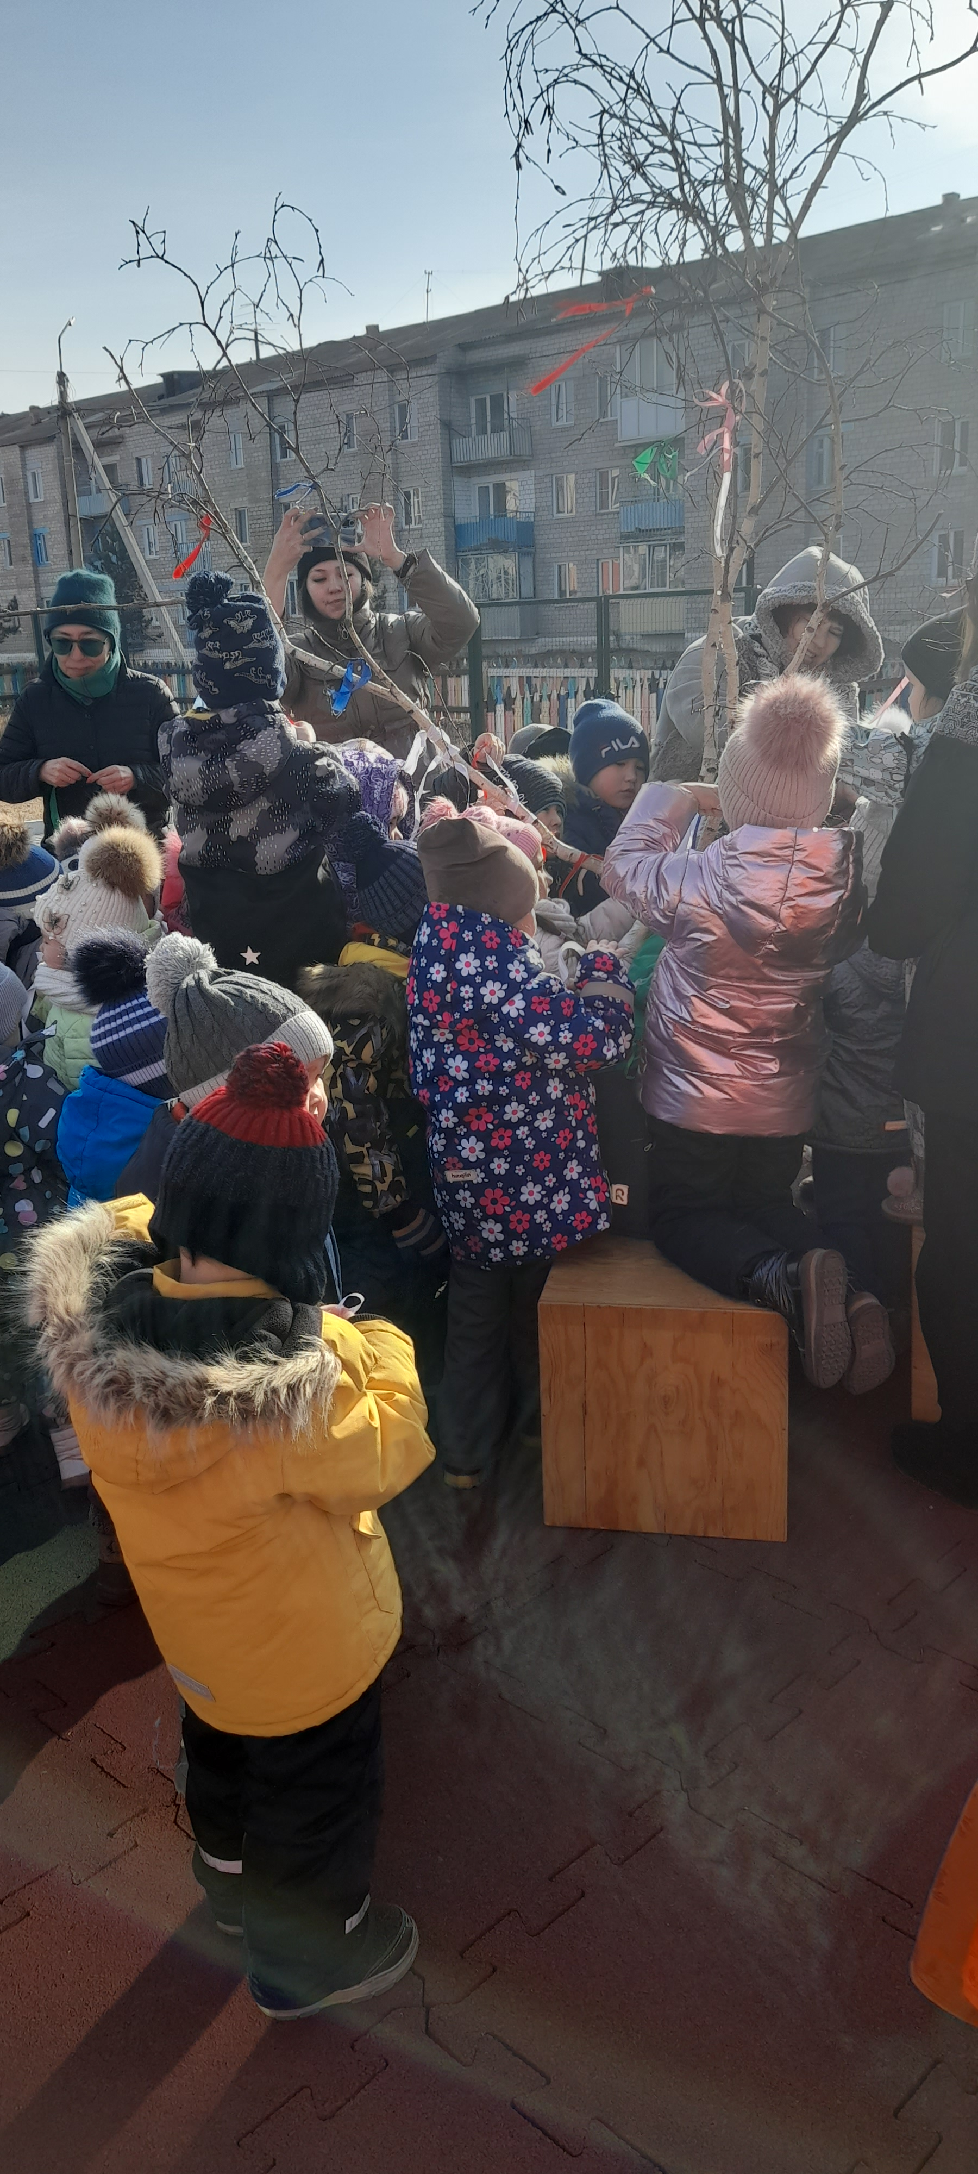
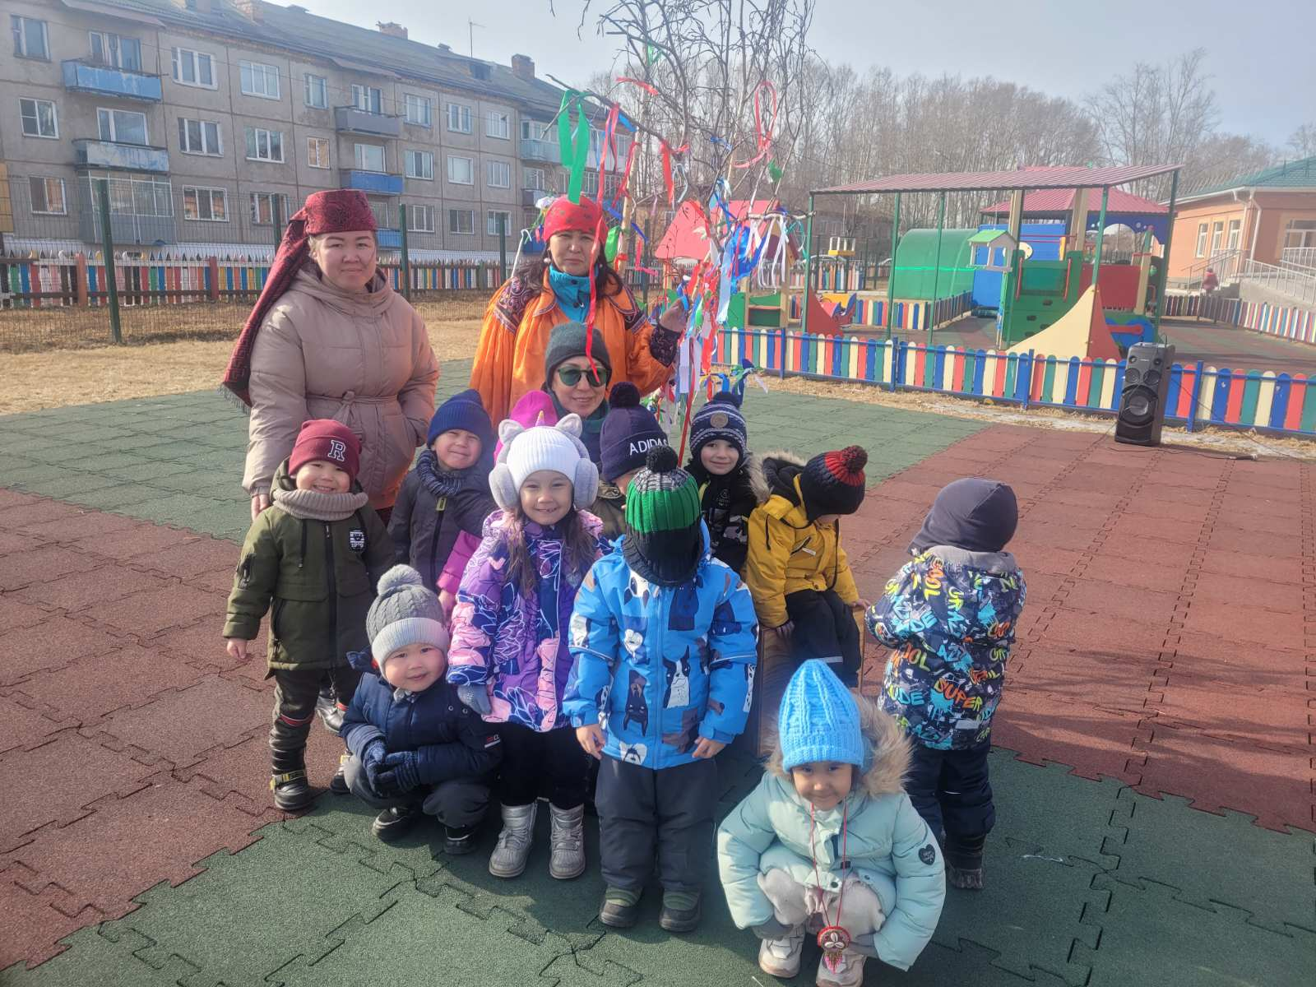
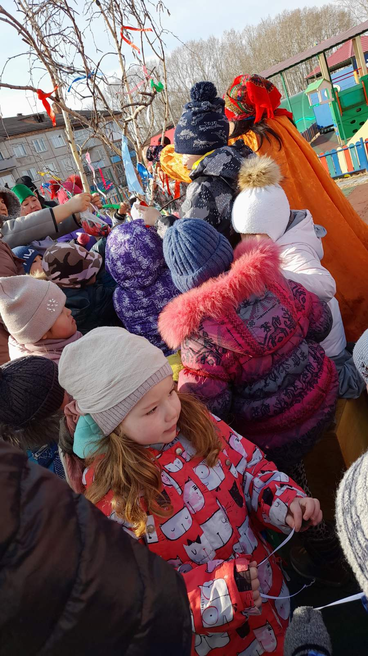
Использовали полученные знания на занятиях с детьми, проводили национальные праздники Чыл Пазы – голова года, Хакасский новый год, в этот день духи гор, воды, земли (ээзи) возвращались с небес на землю, просыпалась природа.

